Slide 1

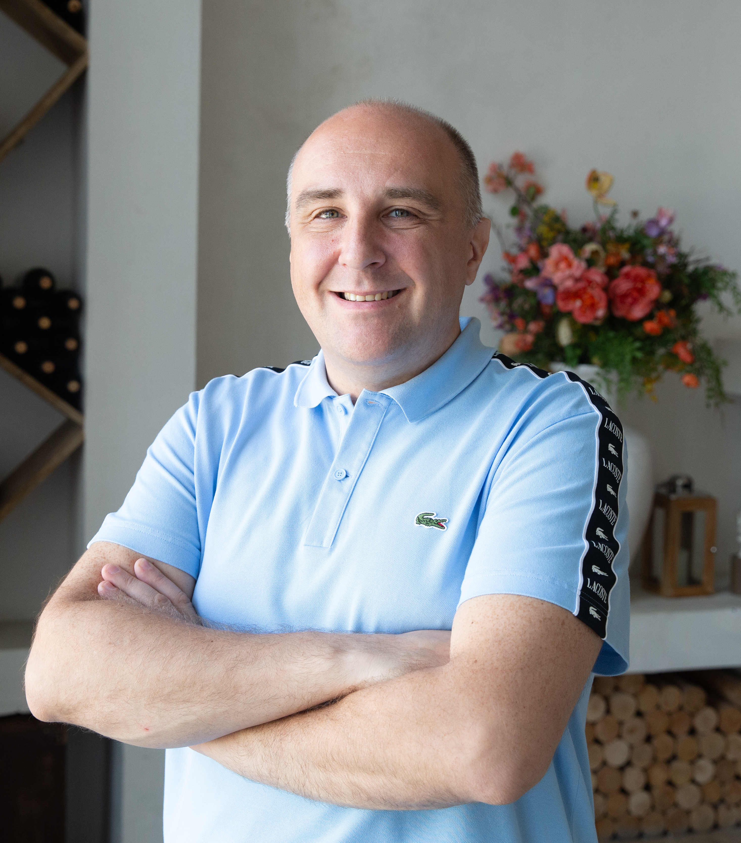
Совет депутатов муниципального округа Хамовники в городе Москве
ОТЧЕТ ПЕРЕД ИЗБИРАТЕЛЯМИ
ЗА 2025 ГОД
Старшинова Михаила Владимировича,
Депутата 1-го избирательного округа
Совета депутатов муниципального Хамовники
в городе Москве

Slide 2
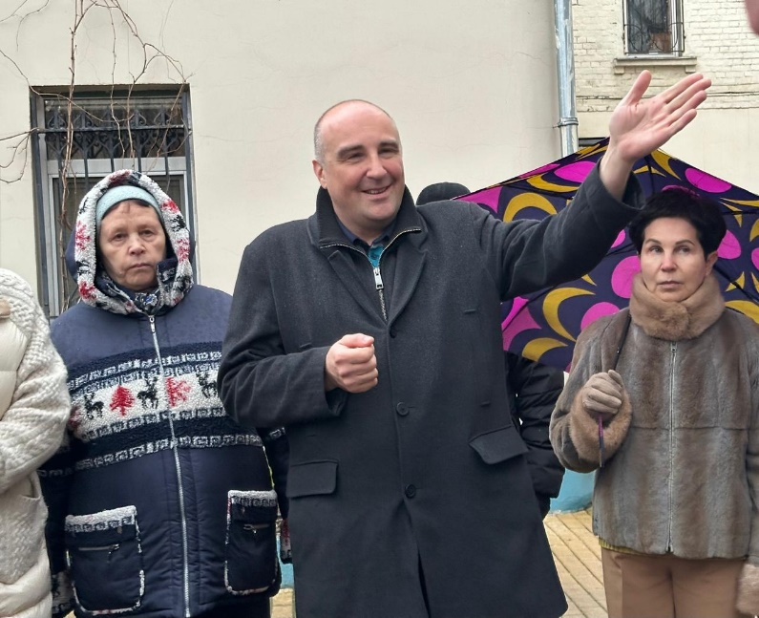
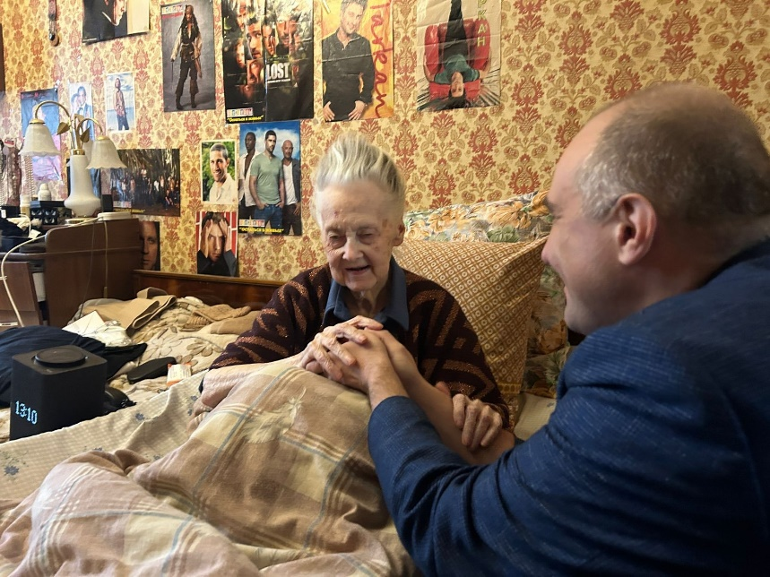
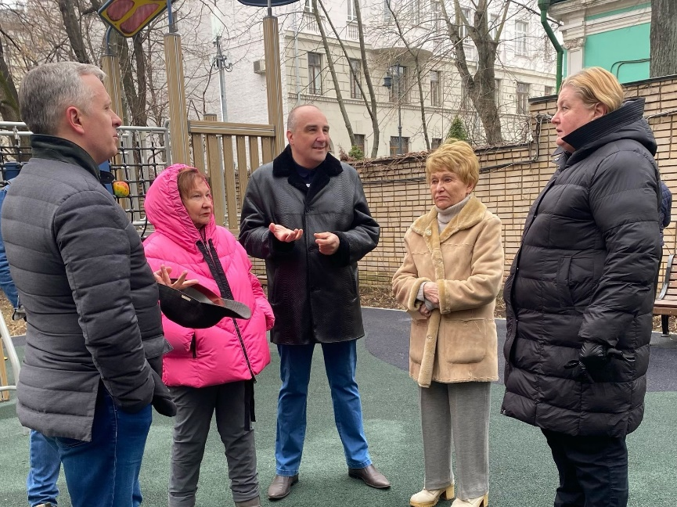
Совет депутатов муниципального округа Хамовники в городе Москве
Уважаемые Жители района Хамовники!
От всей души благодарю Вас за доверие, неравнодушное отношение и плодотворную совместную работу в этом году! Вместе мы приложили немало усилий, чтобы наш район Хамовники засиял новыми красками — стал чище и прекраснее. Прошедший год принёс нам значимые результаты, однако впереди ещё более масштабные задачи. Верю, что в 2026 году Ваша поддержка и активное участие помогут нам двигаться вперёд Вместе. С Новым 2026 годом!

Slide 3
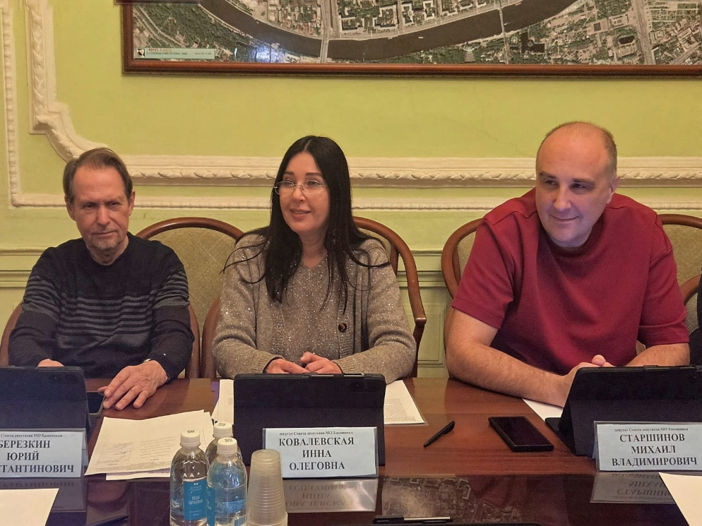
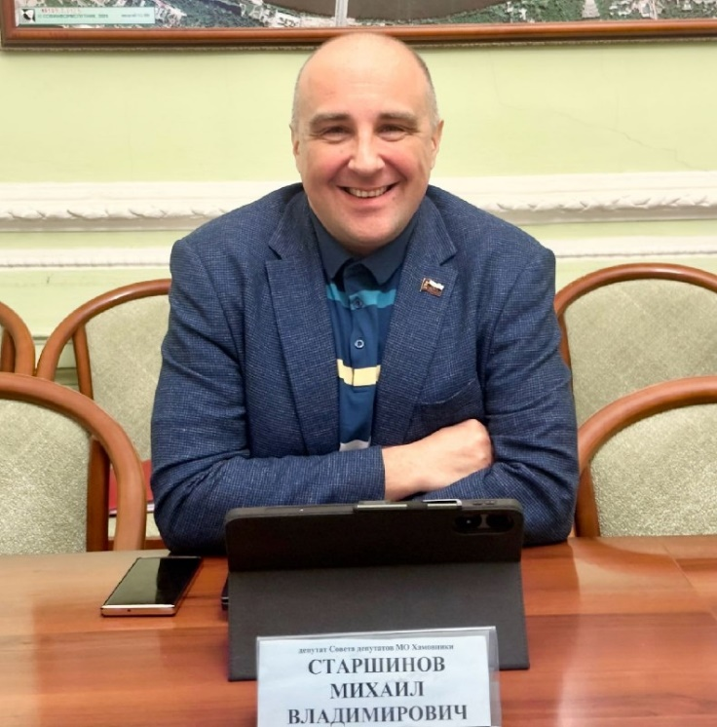
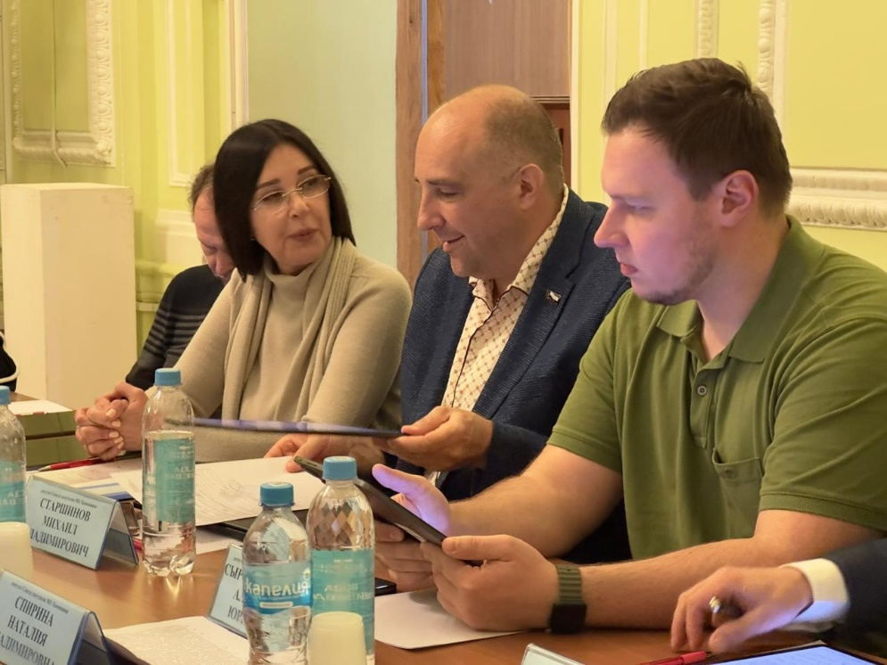
Совет депутатов муниципального округа Хамовники в городе Москве
Заседания Совета депутатов муниципального округа Хамовники в городе Москве
В 2025 год я принял участие в 5 очередных и 4 внеочередных заседаниях Совета депутатов муниципального округа Хамовники. В течение года мы обсудили и приняли решения более чем по 200 вопросам, предложенным для рассмотрения местными жителями района. Хотя работа была интенсивной, количество нерешённых вопросов в районе по‑прежнему велико. Продолжим активную работу по всем вопросам в 2026 году!

Slide 4
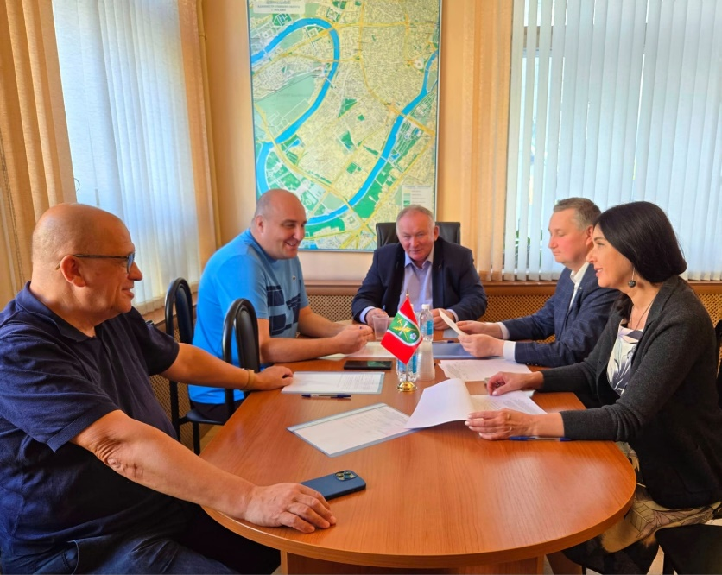
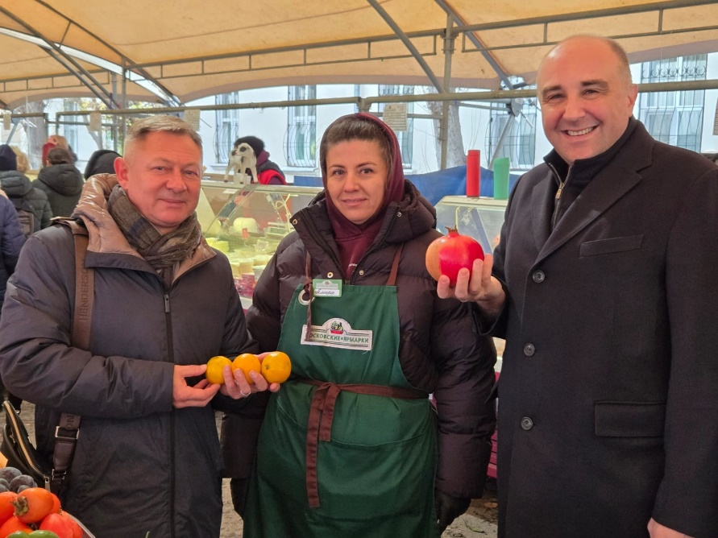
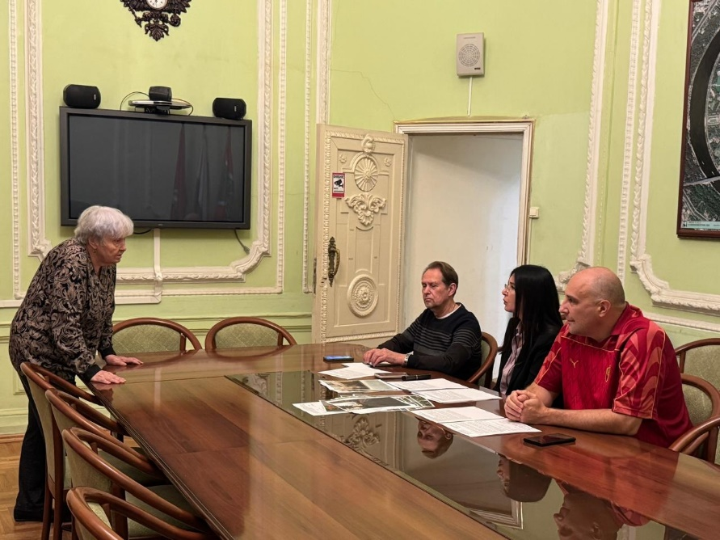
Совет депутатов муниципального округа Хамовники в городе Москве
Работа в комиссиях Совета депутатов муниципального округа Хамовники в городе Москве
В течение 2025 года принял участие в работе 17 заседаний профильных комиссий Совета Депутатов в качестве члена комиссии либо участника .Также принял участие в 4 комиссиях по проверке работы ярмарок выходного дня, которые расположены в районе Хамовники. В 2025 году удалось принять решение по более чем 100 вопросам, которые выносились на профильные комиссии и затем на Совет Депутатов.

Slide 5
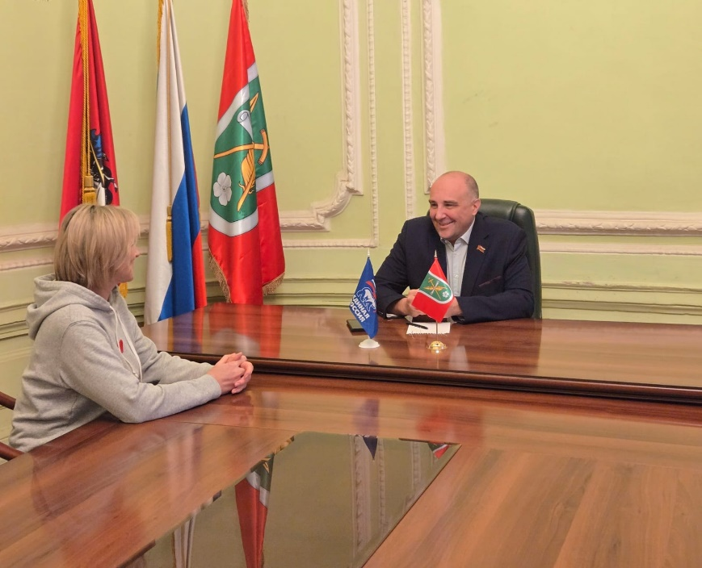
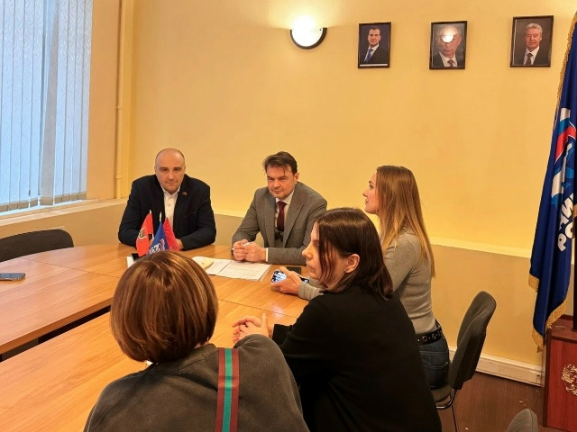
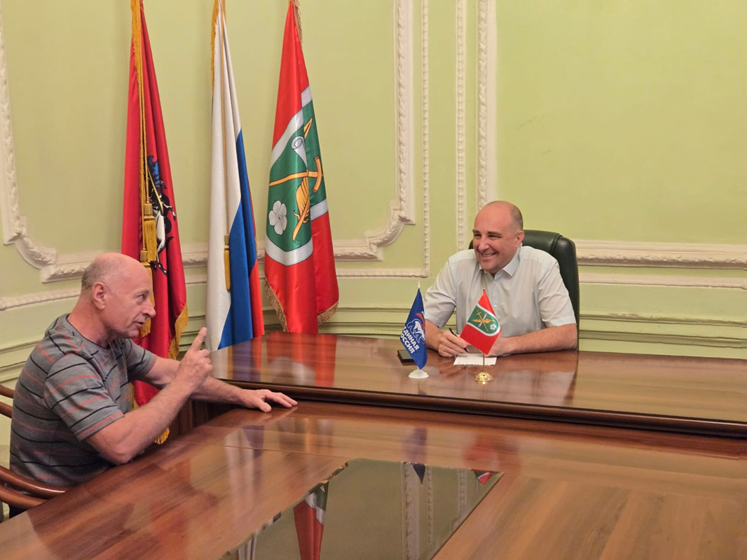
Совет депутатов муниципального округа Хамовники в городе Москве
Личные приемы жителей и работа по вопросам жителей района
В 2025 году я провел 8 личных приемов жителей в соответствии с графиком приема жителей в Управе района Хамовники и Партии «Единая Россия» района Хамовники. Помимо плановых личных приемов, я организовал либо принял участие в более чем 9 встречах с жителями в рабочем порядке. Благодаря данным встречам было оперативно решено более 20 вопросов жителей профильными городскими службами.

Slide 6
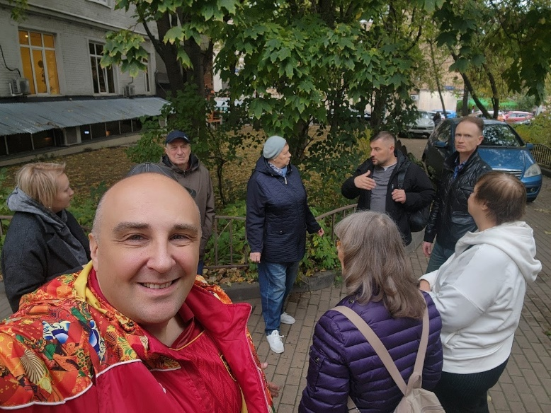
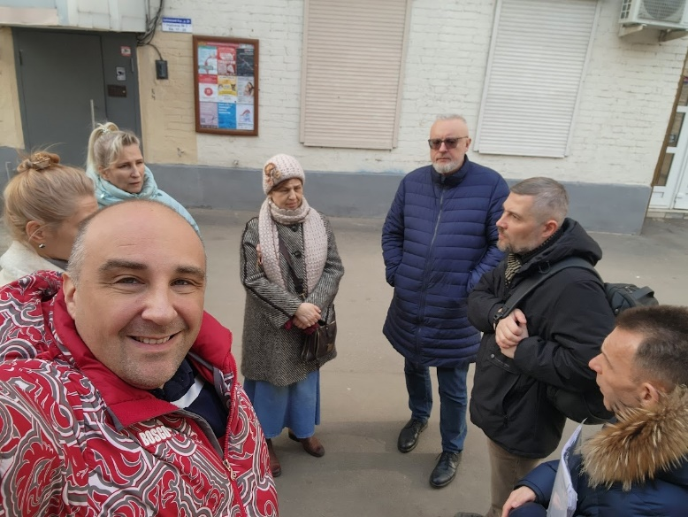
Совет депутатов муниципального округа Хамовники в городе Москве
Личные приемы жителей и работа по вопросам жителей района
Примеры задач жителей, по которым мое вовлечение помогло решить возникшие проблемы:
Решил вопрос с недопущением размещения летней веранды ресторана во дворе жилого дома по адресу Большой Афанасьевский пер. д.3 в соответствии с многочисленными обращениями жителей близлежащих домов;
Помог жителям дома Зубовский бульвар д.29 в успешном открытии работ по капитальному ремонту дома после более чем 3-х летнего простоя в связи с банкротством предыдущего подрядчика;
Проконсультировал жителей дома по адресу Староконюшенный пер. д.10А по вопросу переоформления документов на шлагбаумы в соответствии с текущими стандартами.

Slide 7
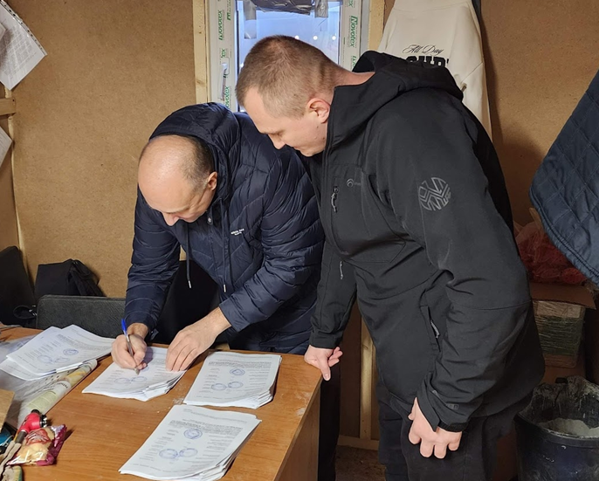
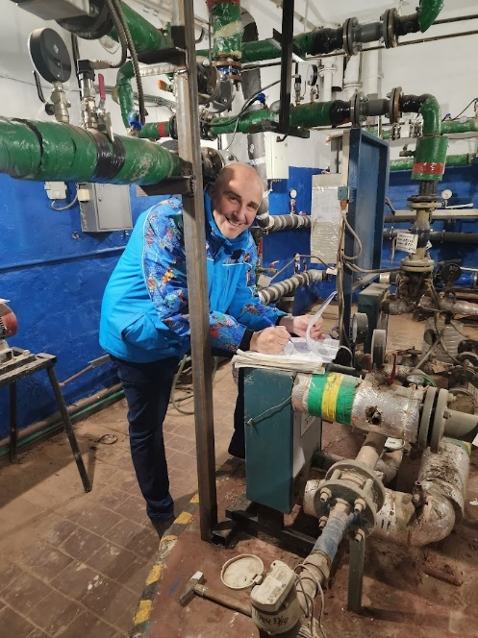
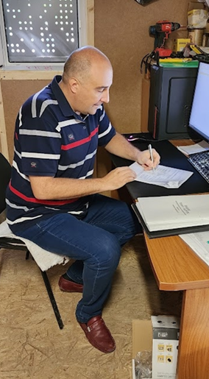
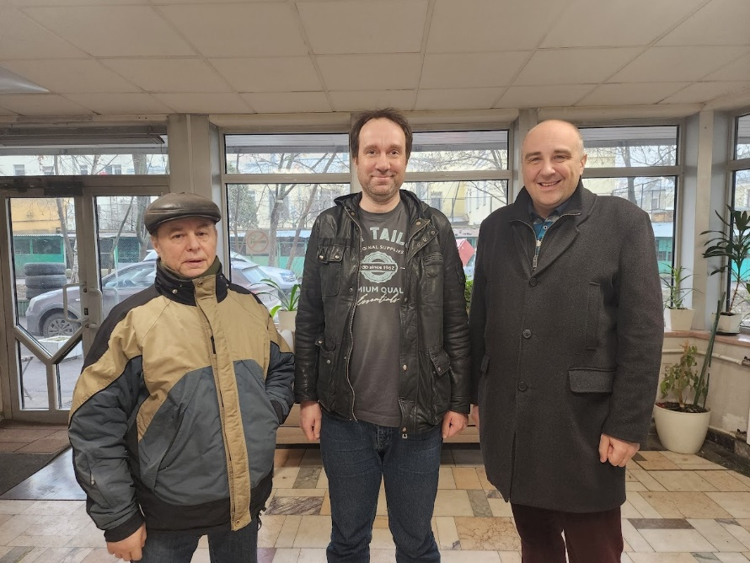
Совет депутатов муниципального округа Хамовники в городе Москве
Раздел 4
Представление интересов Совета Депутатов муниципального округа Хамовники и участие в мероприятиях
В рамках делегированных полномочий от города Москва в 2025 году принял участие в работе 28 комиссий по капитальному ремонту многоквартирных домов ,расположенных в районе Хамовники. Как и в прошлые годы, капитальные ремонты являются моим основным направлением деятельности. На протяжении 2025 продолжал работать на благо жителей в этой области.

Slide 8
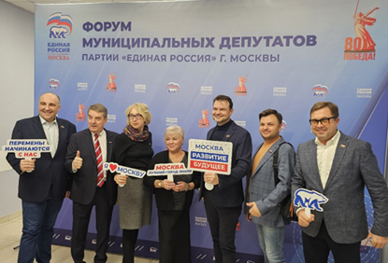
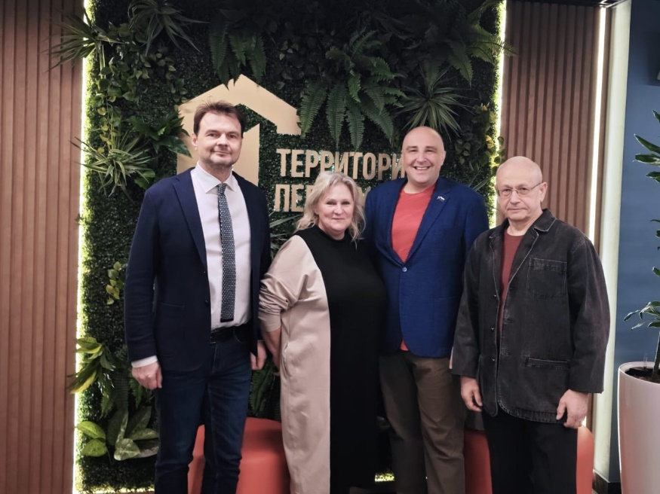
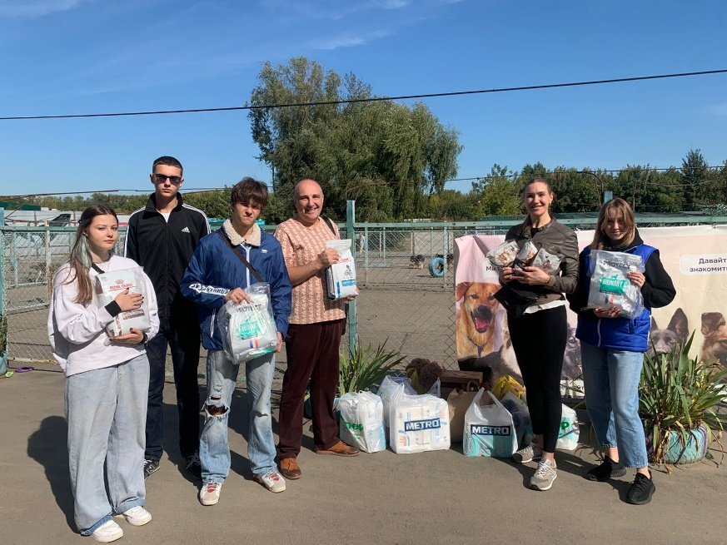
Совет депутатов муниципального округа Хамовники в городе Москве
Представление интересов Совета Депутатов муниципального округа Хамовники и участие в мероприятиях
В течение 2025 года я принял участие в 13 мероприятиях, связанных с жизнью района и жителей. На данных мероприятиях я и мои коллеги Депутаты проводили встречи с жителями в неформальной обстановке, представляли наш район Хамовники на мероприятиях окружного или городского уровней. Особо хотел отметить 2 посещения приюта для собак и кошек в рамках благотворительной акции, которую проводило местное отделение Партии Единая Россия района Хамовники.

Slide 9
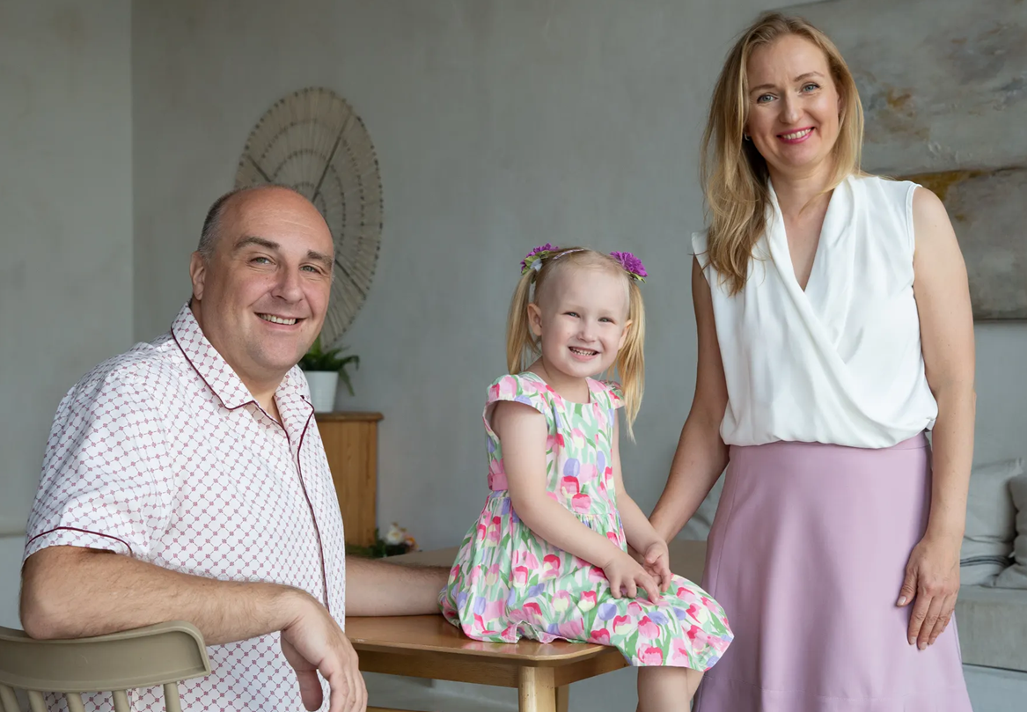
Совет депутатов муниципального округа Хамовники в городе Москве
С НАСТУПАЮЩИМ НОВЫМ ГОДОМ!
Отчёт перед избирателями проведен 10 Декабря 2025 г. совместно с депутатами
Алимовой Т.Г., Богатенковым В.В., Васильевым А.А., Робиновым О.Ю. в очном режиме в Управе района Хамовники города Москвы по адресу:
г. Москва, ул. Пречистенка, д.14/1 стр.1
Присутствовали жители района Хамовники, в том числе жители 1-го избирательного округа.

